Slide 1





АКСЕЛЕРАТОР ПГУ «НЕЙРОБУМ»
«Чат-бот с возможностью получения видеоизображения, описания тех. средств охраны, их схемы подключения и рекомендация лучшей модели»

Slide 2
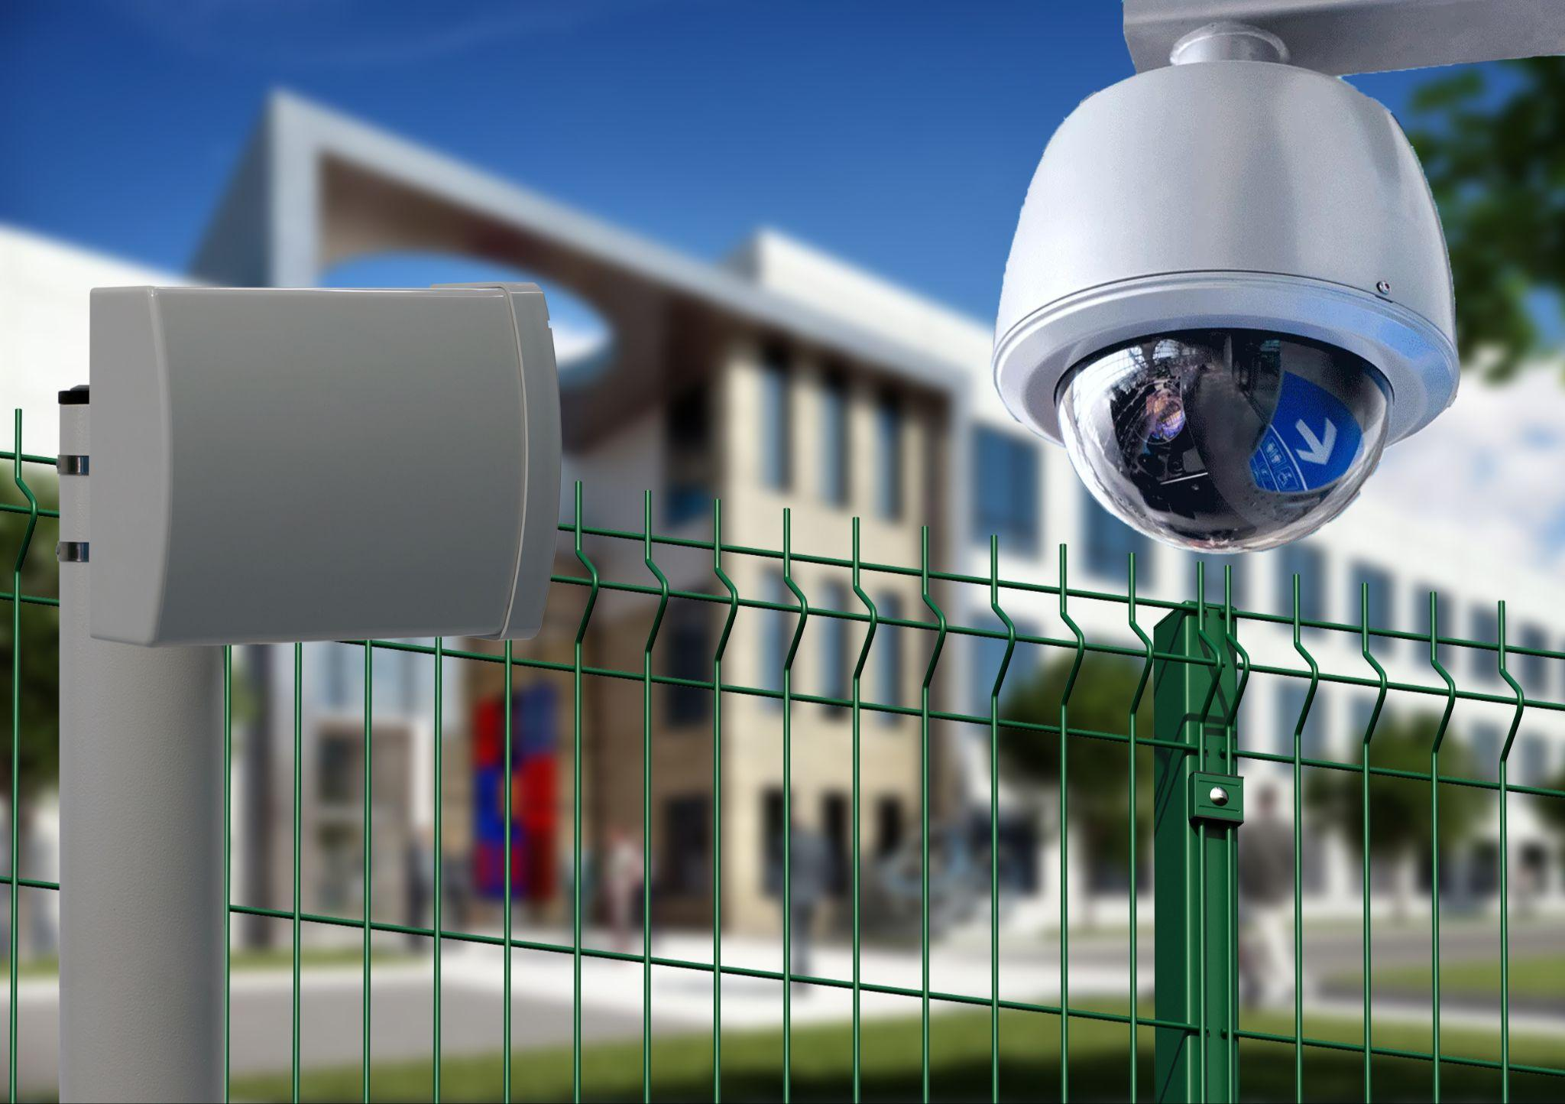
АКТУАЛЬНОСТЬ ПРОЕКТА
Поддержка уровня актуальности информирования в технических средствах охраны
- Необходимость применения знаний о тех. средствах в условиях СВО
- Повышение квалификации текущих специалистов
- Рост интереса к тех. средствам безопасности(важные гос. объекты, общественные мероприятия, предприятия, организации)
- Дефицит специалистов в области тех. охраны
- Усложнение тех. оборудования(средств охраны)

Slide 3
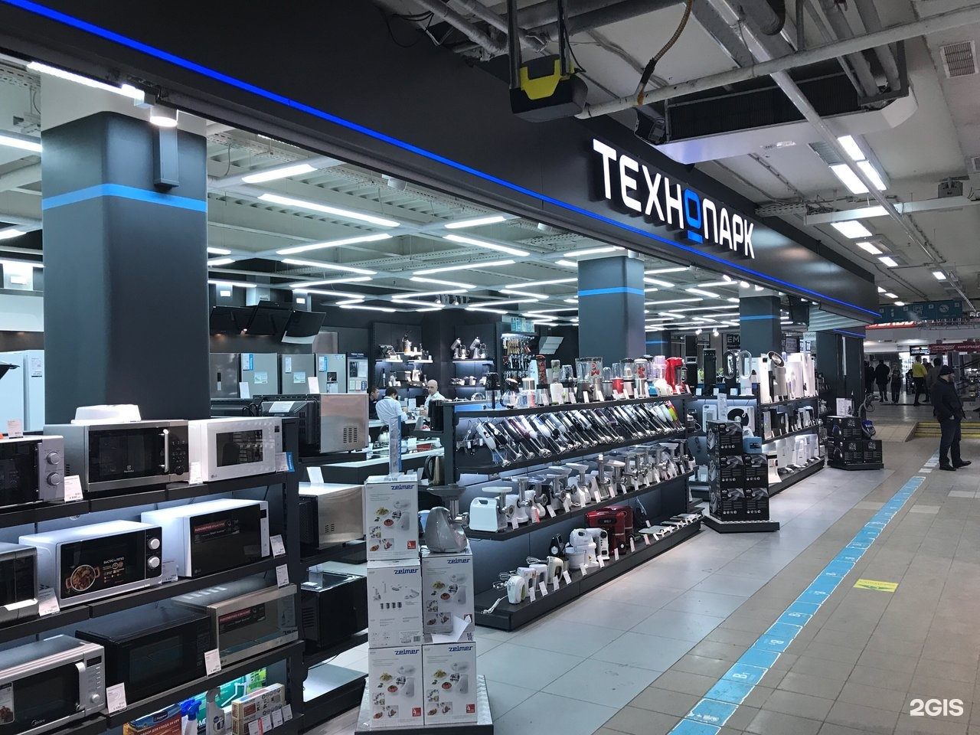
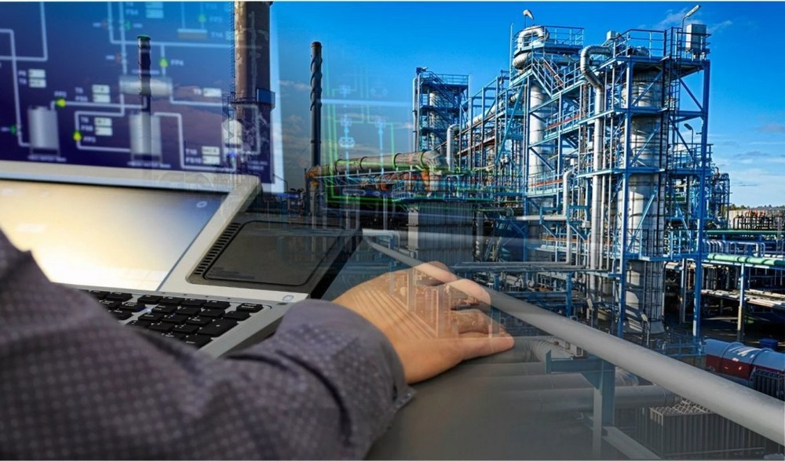
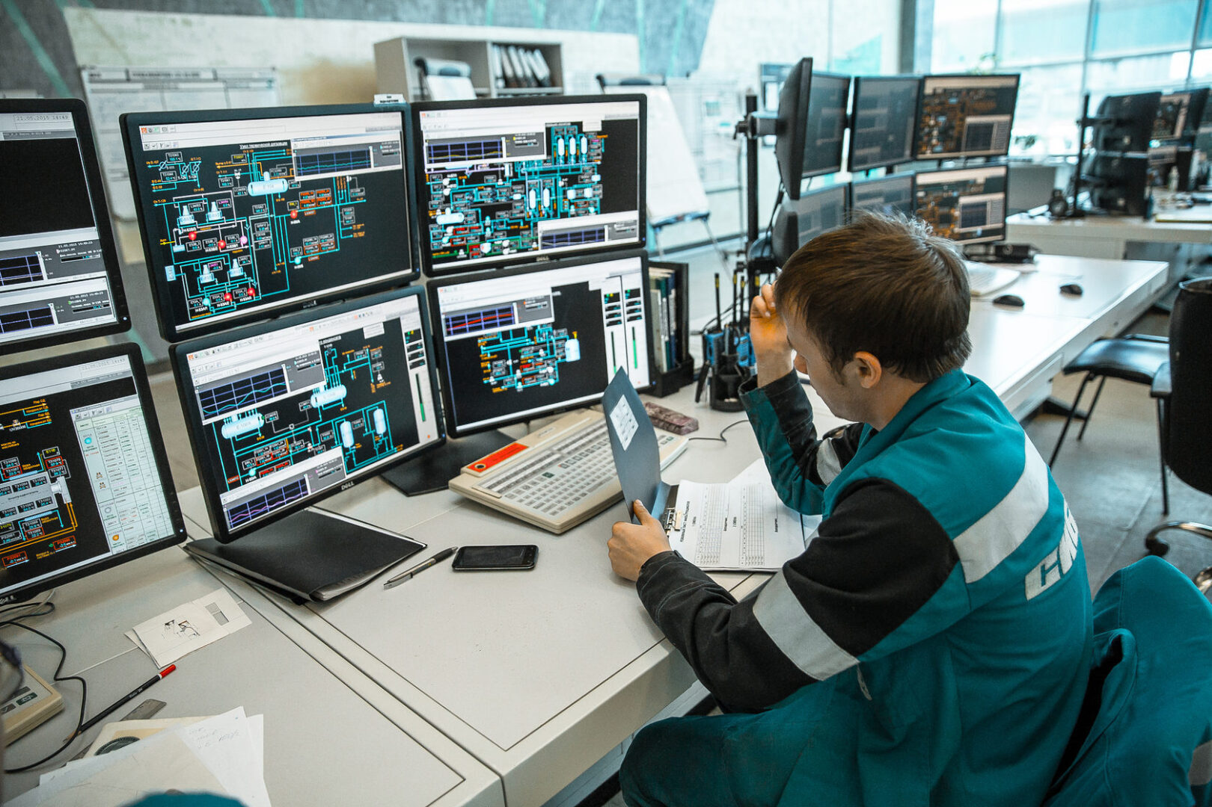

ЦЕЛЕВАЯ АУДИТОРИЯ ПРОЕКТА
Технические магазины
Предприятия, гражданские организации
Технические специалисты

Slide 4

КЛЮЧЕВАЯ ПРОБЛЕМА
- неполнота информации и её недостоверность в сети Интернет затрудняют и удлиняют процесс постановки под охрану объектов гражданской и военной инфраструктуры;
- не знают где искать информацию о технических средствах охраны, так как производители выкладывают не всю информацию в сеть Интернет, что вызывает сложности при сравнительном анализе и подборе оптимальных решений;
- уходит много времени на сбор необходимой информации о технических средствах охраны, так как узкая специализация и низкий уровень запросов данной информации в поисковых системах.

Slide 5
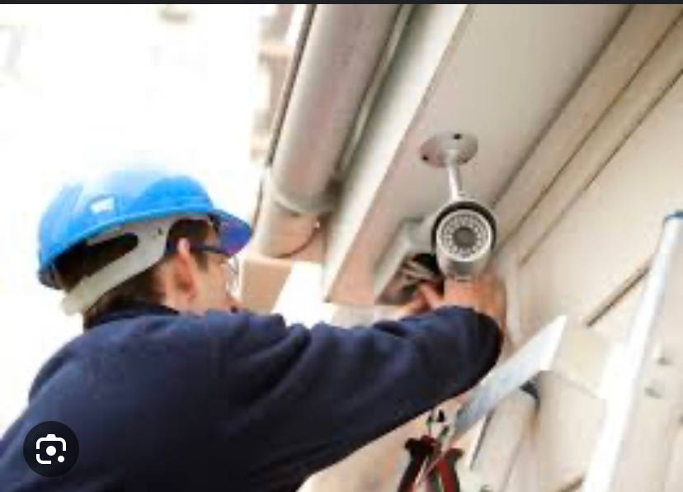
ПРЕДЛАГАЕМОЕ РЕШЕНИЕ И
ОСНОВНОЙ ФУНКЦИОНАЛ
Чат-бот содержащий подробную информацию о тех. средствах охраны:
1. Полные характеристики актуальных камер
2. Инструкция по настройке и подключению
3. Поиск по фильтрам определенной камеры

Slide 6
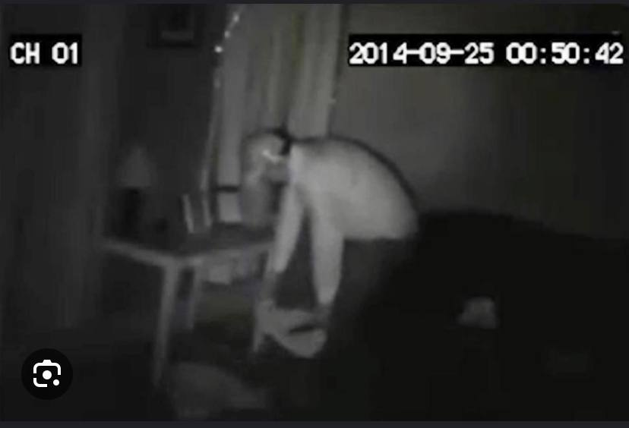
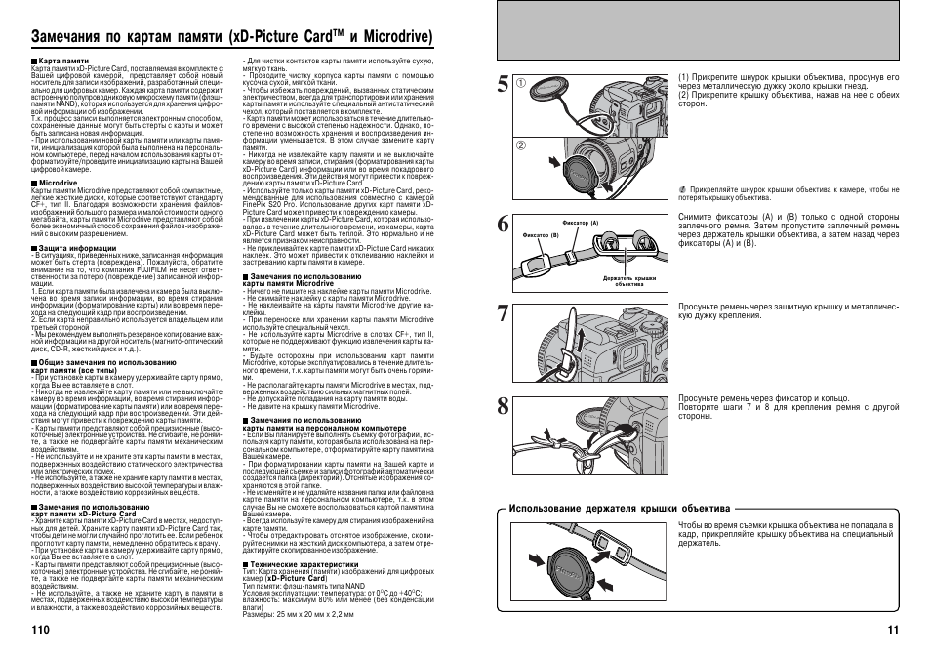
ЦЕННОСТНОЕ ПРЕДЛОЖЕНИЕ
Чат-бот позволяющий найти актуальную информацию о тех. средствах охраны

Slide 7
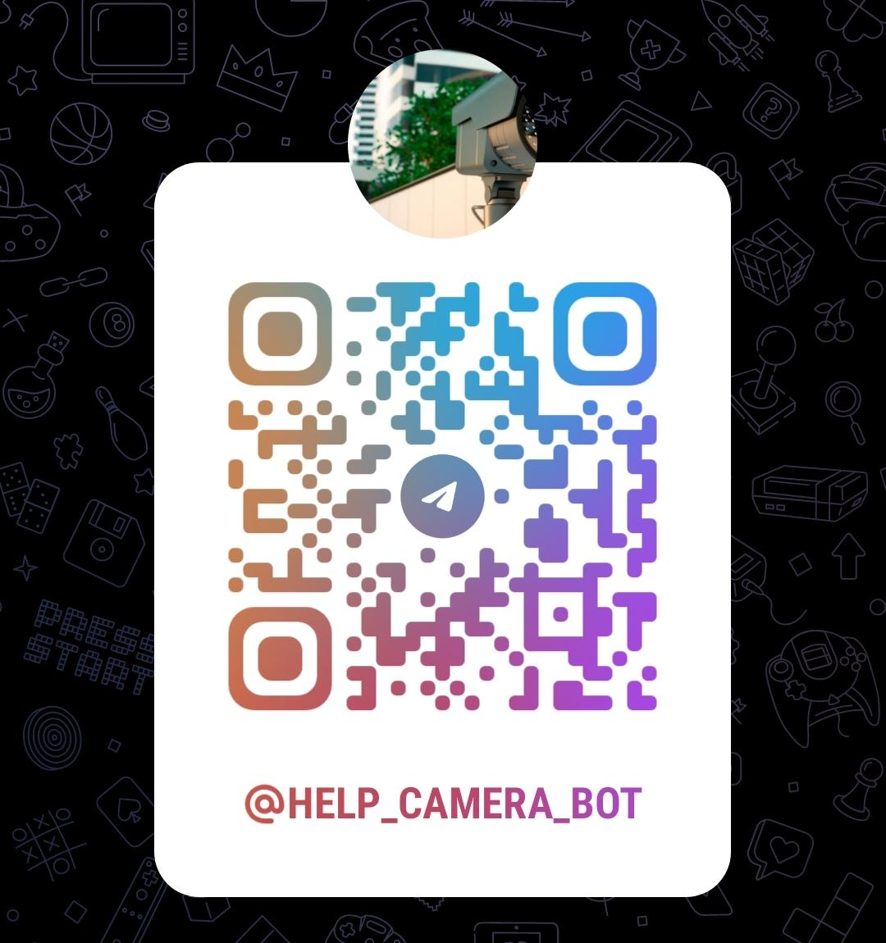
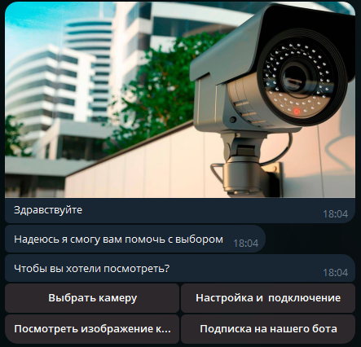
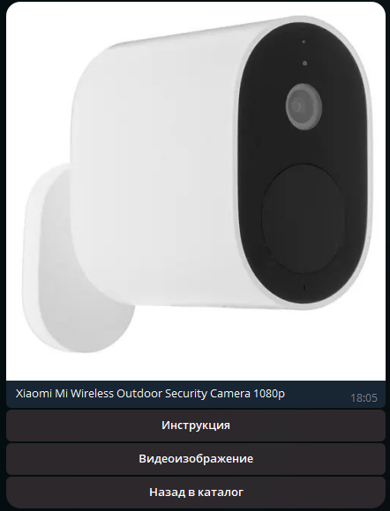
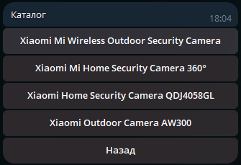
@help_camera_bot
НАШ ПРОТОТИП

Slide 8
БИЗНЕС-МОДЕЛЬ ПРОЕКТА
Неполнота информации много времени уходит на поиск информации не знают где искать информацию узкая специализация
Полная информация быстрый поиск по фильтрам единый источник информации возможность повысить свою квалификацию
Чат-бот позволяющий найти актуальную информацию о тех. средствах охраны
Полная информация о тех. средствах охраны
Тех. специалисты
2. Проблема и существующие альтернативы
4. Решение
3. Уникальная ценность
9. Скрытое преимущество
1. Сегмент потребителей
Количество подписчиков
уровень прибыли
количество посещаемости
положительные отзывы
пи
Реклама на сайтах, спец. магазинах, живая реклама, реклама в соц. сетях, реклама через рассылки в организации
8. Ключевые метрики
5. Каналы распространения
Постоянные затраты:
1.Реклама
2.Оплата программы по созданию
Ежемесячная подписка, реклама
7. Структура расходов
6. Потоки доходов

Slide 9

ФИНАНСОВЫЕ ПОКАЗАТЕЛИ ПРОЕКТА
Себестоимость запуска проекта - 10 000
Срок окупаемости проекта - 2 месяц
Потенциальная прибыль за 12 месяцев - 208 700

Slide 10
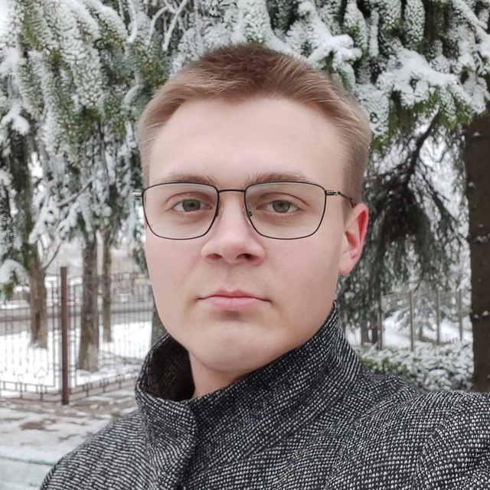
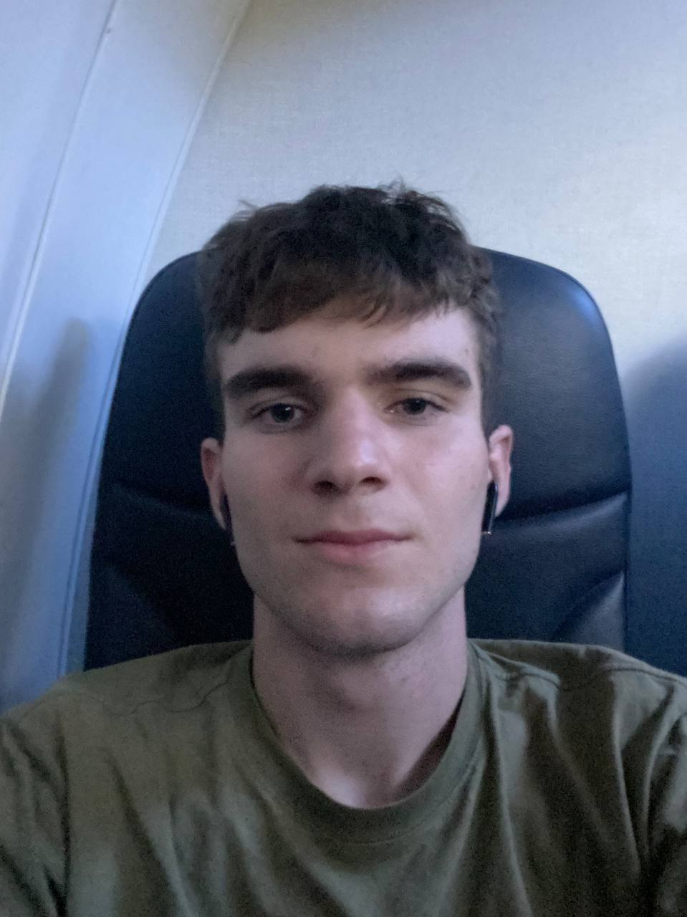
НАША КОМАНДА
Ратибор
Роман

Slide 11













































Будем на связи!
Тел: 8 (996) 632-79-36
Эл.почта: repinratibor2002@mail.ru

